Slide 1
Perkembangan Standardisasi dan Standar Bidang Perpustakaan, Dokumentasi, Informasi
Bahan Knowledge sharing dan Diskusi Kepustakawanan
Minanuddin, M.Hum
Yogyakarta, 13 November 2017

Slide 2
Standar dan standardisasi Sebagai Kompetensi
Pustakawan perlu memiliki kompetensi (Professional) terkait standardisasi
Standardisasi secara umum (sebagai konsep subjek umum)
Standardisasi khusus Bidang Perpustakaan, Dokumentasi, dan Informasi (Pusdokinfo)
Standardisasi pada berbagai bidang melahirkan berbagai dokumen yang disebut Standar di berbagai bidang yang berfungsi sebagai referensi (pertanian, perikanan, kesehatan, transportasi, otomotif, kimia, bangunan, manajemen, tekstil, dsb.
Standardisasi di bidang pusdokinfo melahirkan standar Bidang pusdokinfo

Slide 3
Standar dan standardisasi Sebagai Kompetensi
Perundang-undangan
UU no. 20 tahun 2014 Tentang Standardisasi Dan
Penilaian Kesesuaian
Undang-undang no. 43 Tahun 2007 Tentang
Perpustakaan
- Bab III. Standar Nasional Perpustakaan
- Terdapat >17 kata ‘standar’ dlm UU no. 43

Slide 4
Standar dan standardisasi Sebagai Kompetensi
Prof. Sulistyo Basuki Ph.D meminta agar materi Standardisasi dimasukkan sebagai materi dalam perkuliahan Prodi Ilmu Perpustakaan (Dalam Forum Bedah Standar ISO 11620 Library performance indicators di Perpustakaan Nasional RI tanggal 31 Oktober 2013),
Menunjukkan pentingnya profesional pustakawan memiliki kompetensi di bidang standardisasi

Slide 5
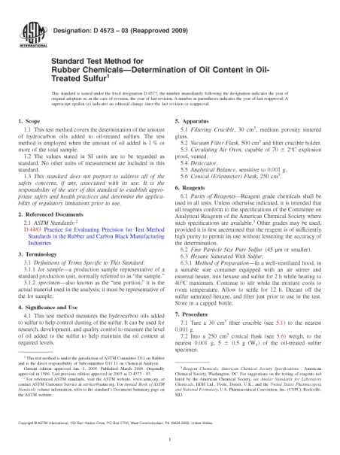
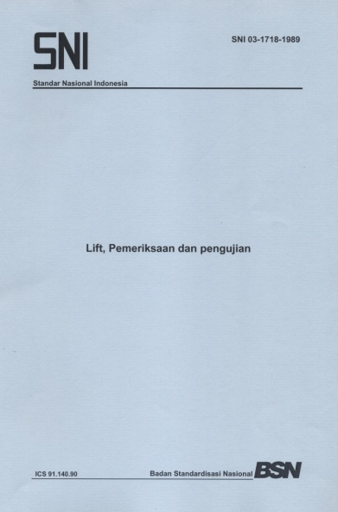
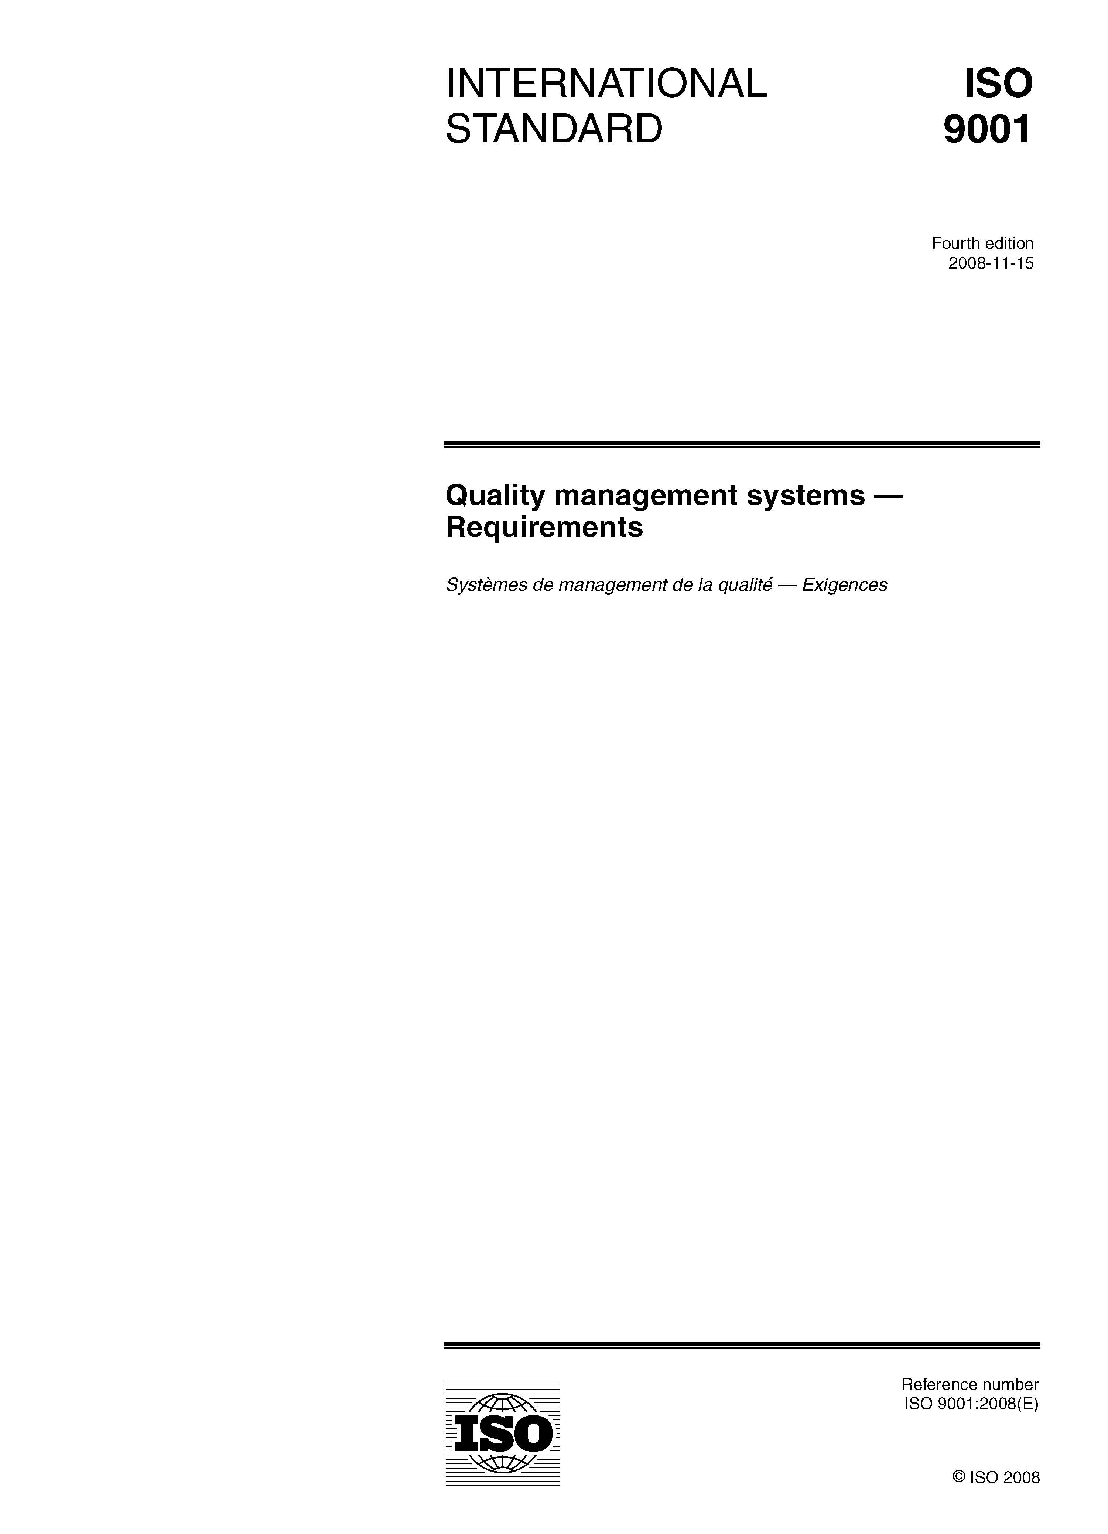
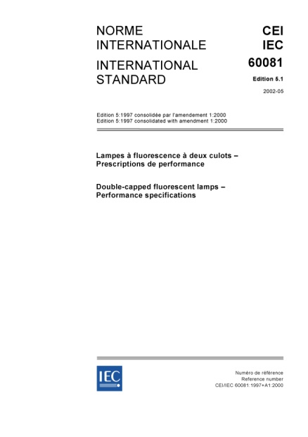
STANDAR
Dokumen, yang berisi
spesifikasi teknis atau sesuatu yang dibakukan,
disusun berdasarkan
konsensus oleh semua pemangku kepentingan
ditetapkan oleh lembaga berwenang,
dipergunakan secara umum dan berulang-ulang
untuk memperoleh tingkat keteraturan yang optimum

Slide 6
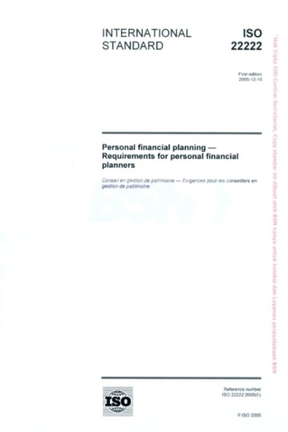
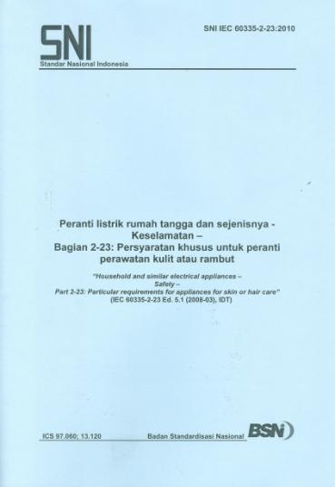
SNI dan Standar internasional
.

Slide 7
Manfaat standar
Mutu produk
Efisiensi waktu, biaya, tenaga
Kerjasama
Melindungi konsumen/pengguna
Memuaskan konsumen/pengguna
Kelestarian lingkungan

Slide 8
PEMANFAATAN DOKUMEN STANDAR
Referensi dalam
Pendidikan
Penelitian (skripsi, tesis, disertasi, penelitian ilmiah)
Proses2 di lab
Proses produksi (pembuatan dan pengujian)
Acuan sistem manajemen mutu
Penentuan mutu (termasuk utk ekspor dan impor)
Jaminan keamanan, keselamatan, kesehatan dan lingkungan hidup

Slide 9
Lingkup Standar
Standar Internasional
Standar Perusahaan
Standar Regional
Standar Nasional
Standar Asosiasi

Slide 10
Standar Internasional
ISO
IEC
CAC

Slide 12
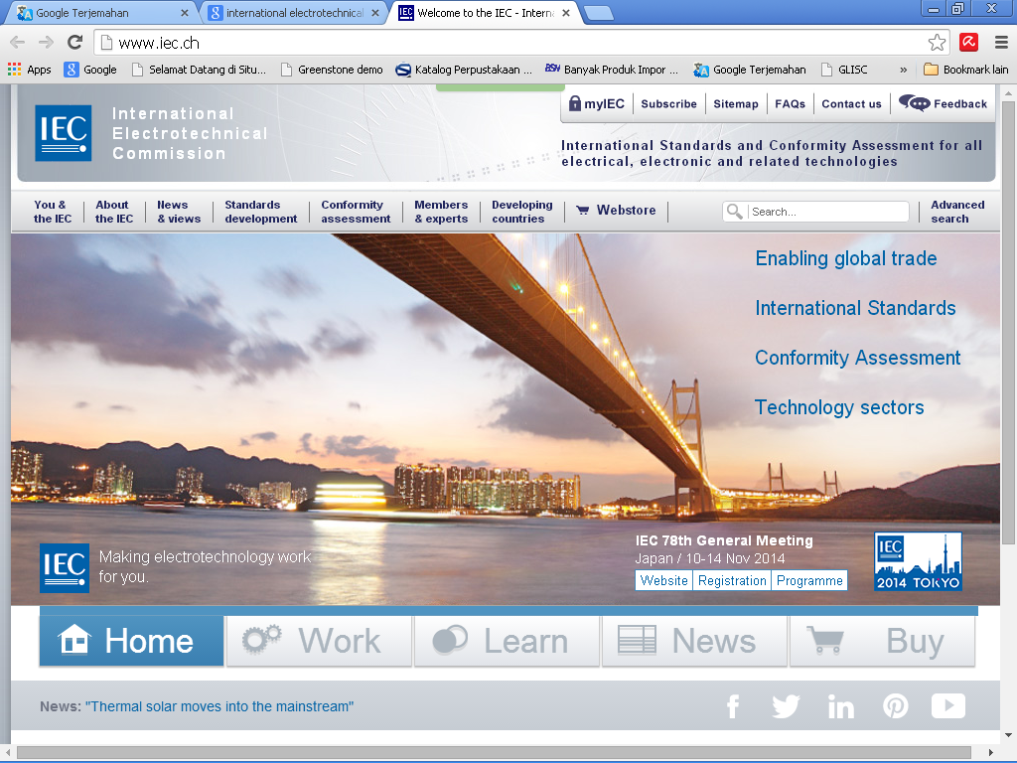

Slide 14
Standar Nasional
SNI (Indonesia)
DIN (Jerman)
BS (Inggris)
JIS (Jepang)
ANSI (AS)
MS (Malaysia)

Slide 15
Standar Asosiasi
ASTM
IFLA
SLA
ALA
IPI

Slide 16
Lembaga Berwenang di Bidang Perpusdokinfo
Badan standardisasi
(Standardization body) : ISO, BSN, BSI
Organisasi profesi : IFLA, ALA, IPI
Instansi Pemerintah : Perpusnas

Slide 17
Komite Teknis ISO untuk Standar Perpusdokinfo
ISO/TC 46 Information and documentation
5 Subcommittee
ISO/TC 46/SC 4 Technical interoperability
ISO/TC 46/SC 8 Quality - Statistics and performance evaluation
ISO/TC 46/SC 9 Identification and description
ISO/TC 46/SC 10 Requirements for document storage and conditions for preservation
ISO/TC 46/SC 11 Archives/records management

Slide 18
ISO/TC 46/SC 9 Identification and description (24 + 9)
ISO 690:2010 Information and documentation -- Guidelines for bibliographic references and citations to information resources
ISO 2108:2005 Information and documentation -- International standard book number (ISBN)
ISO 10957:2009 Information and documentation -- International standard music number (ISMN)
ISO 5963:1985 Documentation -- Methods for examining documents, determining their subjects, and selecting indexing terms

Slide 19
ISO/TC 46/SC 10 dan ISO/TC 46/SC 11
ISO/TC 46/SC 10 Requirements for document storage and conditions for preservation (9+2)
ISO 11799:2015 Information and documentation -- Document storage requirements for archive and library materials
ISO 19814:2017 Information and documentation -- Collections management for archives and libraries
ISO/TC 46/SC 11 Archives/records management (17+8)
ISO 15489-1:2001
Information and documentation -- Records management -- Part 1: General
ISO 30301:2011 Information and documentation -- Management systems for records -- Requirements

Slide 20
ISO/TC 46/SC 8 Quality - Statistics and performance evaluation (9 Std + 3 under dev.)
ISO 2789:2013 Information and documentation -- International library statistics
ISO 11620:2014 Information and documentation -- Library performance indicators
ISO16439:2014 Information and documentation -- Methods and procedures for assessing the impact of libraries
Perlu di adopsi untuk pembinaan sistem perpustakaan di era RB

Slide 21
ISO/TC 46/SC 4 Technical interoperability (25 + 3)
ISO 10161-1:2014 Open Systems Interconnection -- Interlibrary Loan Application Protocol Specification -- Part 1: Protocol specification
ISO 10160:2015 Open Systems Interconnection -- Interlibrary Loan Application Service Definition
ISO 2856-1:2014 RFID in libraries -- Part 1: Data elements and general guidelines for implementation

Slide 22
Komite Teknik SNI Bidang Perpusdokinfo
Komtek 01 – 01 Perpustakaan dan Kepustakaan
Sekretariat : Perpustakan Nasional RI
2. Komtek 01 – 05 Dokumentasi dan Informasi
Sekretariat : PDII LIPI
Jumlah SNI Perpusdokinfo : 24

Slide 23
Komtek 01 – 01 Perpustakaan dan Kepustakaan
SNI 7712:2012 Perpustakaan keliling kabupaten/kota-
SNI 7596:2010 Perpustakaan desa/kelurahan
SNI 7496:2009 Perpustakaan khusus instansi pemerintah-
SNI 7495:2009 Perpustakaan umum kabupaten/kota
SNI 7330:2009 Perpustakaan perguruan tinggi
SNI 7329:2009 Perpustakaan sekolah

Slide 24
Komtek 01 – 05 Dokumentasi dan Informasi
SNI IS0 1086:2015 Informasi dan Dokumentasi -- Lembar judul buku
SNI ISO 215:2014 Dokumentasi – Penyajian artikel pada terbitan berkala
SNI ISO 11108:2014 Kertas arsip : persyaratan permanensi dan durabilitas
SNI ISO 632:2016 Deskripsi dan rujukan bibliografis – aturan penyingkatan istilah bibliografis
SNI ISO 25324:2016 Sistem digital objek identifikasi
SNI 6962.1:2003 Dokumentasi dan informasi - Manajemen rekaman - Bagian 1: Umum
SNI ISO 3297:2010 Informasi dan dokumentasi - International Standard Serial Number (ISSN)

Slide 25
SNI Perlu Review
SNI 1949:1990 Deskripsi untuk monografi
SNI 1935:1990 Penentuan tajuk entri
SNI 1948:1990 Tajuk entri dan deskripsi bahan bukan buku,
SNI 4190:1996 Rujukan karya tulis
SNI 1946:1990 Indeks penerbitan
SNI 1945:1990 Data statistik perpustakaan

Slide 26
Standar Organisasi Profesi (IFLA)
Aktifitas Standardisasi merupakan aktifitas utama IFLA (International Federation of Library Association)
Pengembangan, pemeliharaan dan penerapan standar merupakan salah satu Fokus IFLA dewasa ini
Standar IFLA merupakan hasil konsensus terhadap peraturan, prinsip, pedoman, best practice atau model untuk layanan atau aktifitas tertentu di bidang perpustakaan/kepustakawanan

Slide 28
Standar Organisasi Profesi (IFLA)
Jenis-jenis dokumen standar IFLA
Conceptual models
Rules for resource description
Digital format codes
Guidelines (dokumen yang memuat petunjuk, saran, dan model praktek yang lebih dianjurkan)

Slide 29
Standar IFLA
Conceptual models
Functional Requirements for Authority Data – A Conceptual Model (FRAD)
Functional Requirements for Bibliographic Records (FRBR)
Functional Requirements for Subject Authority Data (FRSAD) - A Conceptual Model
IFLA Library Reference Model (LRM)

Slide 30
Standar IFLA
Digital format codes
UNIMARC Concise Authorities Format
UNIMARC Manual – Authorities Format, 3rd ed.
UNIMARC Concise Bibliographic Format
UNIMARC Manual – Bibliographic Format, 3rd ed.
Rules for resource description
ISBD: International Standard Bibliographic Description
Notes:
.
UNIMARC

Slide 31
Standar IFLA
Guidelines (43)
Guidelines for Legislative Libraries
Guidelines for Libraries of Government Departments
Guidelines for Library Service to Braille Users
IFLA Digital Reference Guidelines
International Guidelines for the Cataloguing of Newspapers
National Bibliographies in the Digital Age: Guidance and New Directions
Statement of International Cataloguing Principles (ICP) 2016

Slide 32
IFLA + ISO
ISO/TC 37, Terminology and other language and content resources
ISO/TC 46, Information and documentation
ISO/TC 171, Document management applications.

Slide 33
Contoh Standar Organisasi Profesi
American Library Association
AACR (Anglo American Cataloging Rules)
Resource Description and Access (RDA)
ALA Filing Rules.
Code of Ethics of the American Library Association
Ikatan Pustakawan Indonesia
Kode Etik Pustakawan Indonesia

Slide 34
Contoh Standar Perpusnas www.perpusnas.go.id
Standar Nasional Perpustakaan Sekolah Dasar/Ibtidaiyah
- Standar Nasional Perpustakaan Perguruan Tinggi
Standar Nasional Perpustakaan Provinsi
Standar Nasional Perpustakaan Kabupaten/Kota
Standar Nasional Perpustakaan Instansi pemerintah
Peraturan Katalogisasi Indonesia
Daftar Tajuk Subjek Perpustakaan
Indomarc
- Petunjuk Teknis Penentuan Kata Utama dan EjaanTajuk Nama Pengarang Indonesia

Slide 35
Beberapa PR
Banyak SNI yg perlu direview/dikaji ulang
Banyak standar internasional yang perlu diadopsi menjadi SNI
Harmonisasi SNI dan SNP untuk standar perpustakaan umum, khusus, PT, Sekolah, dsb.
Komunikasi antara Komtek 01 – 01 dan 01 – 05 mengenai batasan

Slide 36
Layanan Dokumen SNI dan Standar lain(ISO, IEC, ASTM, BSI, dsb)
Malalui skema PNBP
Harga sesuai ketentuan tarif PNBP
Ada diskon khusus untuk Akademisi dan UMK 50% (untuk SNI)
Diskon khusus untuk ISO, IEC, ASTM (ada MoU, diskon bervariasi)
Kontak imel : dokinfo@bsn.go.id

Slide 37
Program Fasilitasi SNI 2017
Berupa pemberian dokumen SNI untuk UMK dan lembaga mitra BSN (melalui lembaga)
Untuk mendukung pembinaan UMKM dan pendidikan
Dokumen diberikan sesuai kebutuhan setempat
Dokumen akan dikirm
Tidak ada biaya
Kontak imel : dokpus@bsn.go.id yuniar@bsn.go.id

Slide 38
SNI Corner
Insentif kompetitif
Mandiri
Kerjasama (sharing)
IPB, ITS, ITB, UNDIP, UNSRI, UR, UNS, UMS,

Slide 40
TERIMA KASIH
WASSALAM

